Slide 1
BÀI 19. ĐA DẠNG THỰC VẬT

Slide 2
BÀI 19. ĐA DẠNG THỰC VẬT

Slide 3
BÀI 19. ĐA DẠNG THỰC VẬT
I. Các nhóm thực vật
- Các nhóm là: Rêu, Dương xỉ, Hạt trần và Hạt kín.

Slide 4
BÀI 19. ĐA DẠNG THỰC VẬT
II. Thực vật không có mạch dẫn (Rêu)
- Rêu là những thực vật nhỏ bé, mọc thành từng đám.
- Rêu không có mạch dẫn, sống ở những nơi ẩm ướt.

Slide 5
BÀI 19. ĐA DẠNG THỰC VẬT
III. Thực vật có mạch dẫn, không có hạt (Dương xỉ)

Slide 6
BÀI 19. ĐA DẠNG THỰC VẬT
III. Thực vật có mạch dẫn, không có hạt (Dương xỉ)
- Dương xỉ cấu tạo cơ thể đã có rễ, có mạch dẫn.
- Đa số dương xỉ sống trên cạn nhưng cũng có loài sống dưới nước.
- Môi trường sống chủ yếu của dương xỉ là nơi có khí hậu nóng ẩm.

Slide 7
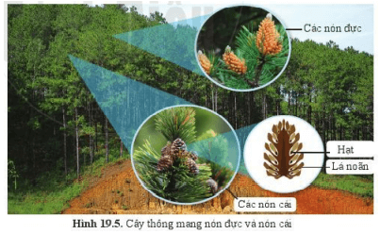
BÀI 19. ĐA DẠNG THỰC VẬT
IV. Thực vật có mạch dẫn, có hạt, không có hoa (hạt trần)

Slide 8
BÀI 19. ĐA DẠNG THỰC VẬT
IV. Thực vật có mạch dẫn, có hạt, không có hoa (hạt trần)
- Hạt trần là nhóm thực vật có mạch dẫn, có hạt không được bao kín trong quả và không có hoa.
- Các hạt nằm trên những lá noãn xếp liền nhau thành nón.
- Có hai loại nón: nón đực có kích thước nhỏ và nón cái lớn hơn.
- Cơ quan sinh dưỡng có cả rễ, thân và lá phát triển.
- Phần lớn các cây hạt trần có lá hình kim.

Slide 9
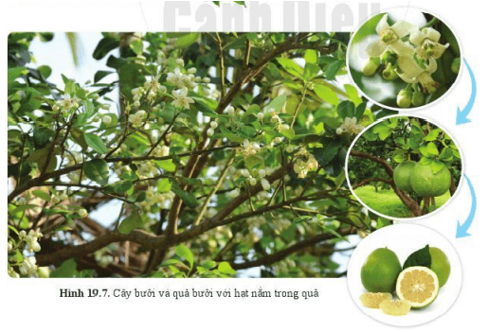
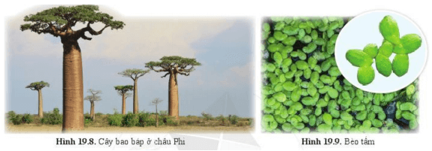
BÀI 19. ĐA DẠNG THỰC VẬT
V. Thực vật có mạch dẫn, có hạt và có hoa (hạt kín)

Slide 10
BÀI 19. ĐA DẠNG THỰC VẬT
V. Thực vật có mạch dẫn, có hạt và có hoa (hạt kín)
- Hạt kín là nhóm thực vật có mạch dẫn, có hạt nằm trong quả và có hoa.
- Cơ quan sinh dưỡng có đủ cả rễ, thân, lá phát triển với nhiều hình dạng, kích thước khác nhau.
- Thực vật hạt kín rất đa dạng về số loài và số cá thể của loài, kích thước cây và môi trường sống.

Slide 11
KIỂM TRA 30’
Bài 1. (3 điểm) Tách riêng từng chất ra khỏi hỗn hợp gồm các chất: muối ăn và cát.
Câu 2. (4 điểm) Nêu cấu tạo và chức năng của màng tế bào, tế bào chất và nhân tế bào? Chỉ ra sự khác nhau về cấu tạo giữa tế bào động vật và tế bào thực vật?
Câu 3. (3 điểm) Thế giới sống được chia thành những giới nào? Lấy ví dụ cho từng giới?

